Slide 1
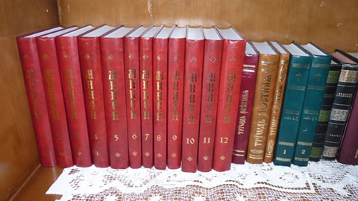
Богослужбене књиге

Slide 2
Књиге које се користе у богослужењу се једним именом називају богослужбене књиге.

Slide 3
Најважнија међу њима је Јеванђеље,што значи блага вијест.

Slide 4
Одломци из Јеванђеља,који могу свакодневно да се читају, зову се зачала.

Slide 5
Писци Јеванђеља су Свети апостоли Матеј,Марко,Лука и Јован.

Slide 6
Њих је Дух Свети надахнуо да напишу о Христовом животу,Његовој смрти и Васкрсењу.

Slide 7
Ова богослужбена књига је због тога посебно украшена и свечано се износи из олтара и цјелива.

Slide 8
Дјела Светих апостола,Посланице Светог апостола Павла и Светих апостола Петра,Јована и Јакова,налазе се у богослужбеној књизи Апостол.

Slide 9
Одломци из Старог завјета који најављују долазак Христа,читају се на навечерја празника и у току Великог поста.

Slide 10
Они су сакупљени у књизи Паримејник.

Slide 11
Псалми су се читали на богослужењу још у Старом завјету.

Slide 12
Они се налазе у богослужбеној књизи Псалтир.

Slide 13
Молитве и пјесме у част Христовом Васкрсењу су најстарије и налазе се у књизи Октоих.

Slide 14
Овај назив је грчког поријекла и значи осмогласник.

Slide 15
У зависности од дана и недеље, пјесме из Октоиха се пјевају по осам утврђених мелодија,јер број 8 симболизује Царство Божије.

Slide 16
У току Великог поста,Октоих се замјељује књигом покојних и тужних пјесама,која се зове Посни Троид.

Slide 17
Посебан Троид садржи пјесме и молитве изузетно радосног карактера због Васкрсења Христовог и он је употреби од Васкрса до Педесетнице.

Slide 18
Он се зове Цвјетни триод и Пентикостар.

Slide 19
У првим вијековима, хришћани су Јеванђеље,Апостол,Паримејник и Псалтир знали напамет.

Slide 20
Због тога им је било лако да испјевају друге молитве и пјесме у част Пресвете Бпогородице, Сбетог Јована Крститеља и свих свих светих,који се празнују у току године

Slide 21
Те молитве и пјесме су сакупљали у 12 књига, за сваки мјесец у години по једну.

Slide 22
Све ове заједно се зову Минеј,што на грчком значи мјесец.

Slide 23
Српска православна Црква има засебан Минеј, у коме се налазе службе Србима светитељима и он се зове Србљак.

Slide 24
Псалми и молитве које се читају и пјевају за пјевнивом свакодневно, сабране су у књигу која се зове Часослов.

Slide 25
Радила:
Милица Кокеза V3

